Slide 1
Государственное бюджетное дошкольное образовательное учреждение детский сад № 38 Приморского района Санкт-Петербурга
«Уклад – фундамент, основа и инструмент воспитания»
Старший воспитатель
Забродина Ю.В.
Дуровина К.Ю.
Санкт-Петербург
2024

Slide 2
«Изменения не наступят, если мы будем ждать другого человека или какое-то другое время. Мы есть те, кого мы ждали. Мы и есть то изменение, которое мы ищем»
Барак Обама

Slide 3
«Правильное воспитание - это наша счастливая старость, плохое воспитание - это наше будущее горе, это наши слезы, это наша вина перед другими людьми, перед всей страной»
Антон Семенович Макаренко
Общая цель воспитания в ДОО - личностное развитие каждого ребенка с учетом его индивидуальности и создание условий для позитивной социализации детей на основе традиционных ценностей российского общества, что предполагает:
1. формирование первоначальных представлений о традиционных ценностях российского народа, социально приемлемых нормах и правилах поведения;
2. формирование ценностного отношения к окружающему миру (природному и социокультурному), другим людям, самому себе;
3. становление первичного опыта деятельности и поведения в соответствии с традиционными ценностями, принятыми в обществе нормами и правилами.
Уклад – это необходимый фундамент, основа и инструмент воспитания, который задаёт и удерживает ценности воспитания для всех участников образовательных отношений: руководителей, воспитателей и специалистов, вспомогательного персонала, воспитанников, родителей (законных представителей), субъектов социокультурного окружения. Уклад задается ритмом жизни, целями, задачами и основополагающими принципами организации образовательного процесса.
педагог
ребенок
родитель
Сообщество (правила, нормы, культура общения и поведения)

Slide 4
«Если хочешь изменить мир, начни с себя»
древний мыслитель и философ Конфуций
Культура поведения педагога как значимая составляющая уклада:
Педагоги ГБДОУ детский сад № 38 соблюдают нормы профессиональной этики и поведения:
педагог всегда выходит навстречу родителям и приветствует родителей и детей первым;
улыбка – всегда обязательная часть приветствия;
педагог описывает события и ситуации, но не даёт им оценки;
педагог не обвиняет родителей и не возлагает на них ответственность за поведение детей в детском саду;
тон общения ровный и дружелюбный, исключает повышение голоса;
придерживает внешний вид, соответствующего общепринятому деловому стилю.
Основные нормы и правила для педагогов и родителей (законных представителей):
Педагоги и родители (законные представители) воспитанников обязаны:
уважать честь и достоинство воспитанников и других участников образовательных отношений;
проявлять доброжелательность, вежливость, тактичность и внимательность к воспитанникам, их родителям (законным представителям) и педагогическим работникам;
проявлять терпимость и уважение к обычаям и традициям народов Российской Федерации и других государств, учитывать культурные и иные особенности различных социальных групп, способствовать межнациональному взаимодействию между воспитанниками;
соблюдать равенство прав и свобод человека и гражданина независимо от пола, расы, национальности, языка, происхождения, имущественного и должностного положения, места жительства, отношения к религии, убеждений, принадлежности к общественным объединениям, а также других обстоятельств.

Slide 5
Нормативная правовая база
1. Конституция Российской Федерации (принята всенародным голосованием 12.12.1993 с изменениями, одобренными в ходе общероссийского голосования 01.07.2020), Глава 2;
2. Национальный проект «Образование». В национальный проект «Образование» включены несколько проектов (ФП):
Федеральный проект «Патриотическое воспитание граждан Российской Федерации»;
Федеральный проект «Успех каждого ребенка».
3. Указ Президента Российской Федерации от 09.11.2022 № 809«Об утверждении Основ государственной политики по сохранению и укреплению традиционных российских духовно-нравственных ценностей«»
4. 5. Федеральный закон "О внесении изменений в Федеральный закон "Об образовании в Российской Федерации" по вопросам воспитания обучающихся" от 31.07.2020 N 304-ФЗ, от 02.07.2021 № 332-ФЗ;
6. Постановление Правительства РФ от 26 декабря 2017 г. N 1642 "Об утверждении государственной программы Российской Федерации "Развитие образования" (с изменениями и дополнениями);
7. Распоряжение Правительства РФ от 29.05.2015 N 996-р «Об утверждении Стратегии развития воспитания в Российской Федерации на период до 2025 года»;
8.Приказ Минобрнауки России от 17.10.2013 N 1155 (ред. от 21.01.2019) "Об утверждении федерального государственного образовательного стандарта дошкольного образования" (Зарегистрировано в Минюсте России 14.11.2013 N 30384) внесены обновления от 31.05.2021 г. №286, №287.
9. Приказ Министерства просвещения Российской Федерации от 25.11.2022 № 1028 «Об утверждении федеральной образовательной программы дошкольного образования« (Зарегистрирован 28.12.2022 № 71847);
10. Методические рекомендации «Об использовании государственных символов Российской Федерации при обучении и воспитании детей и молодежи в образовательных организациях, а также организациях отдыха детей и их оздоровления»;
11. Программа развития Государственного бюджетного дошкольного образовательного учреждения детского сада № 38 Приморского района Санкт-Петербурга , Проект «Успех каждого ребенка»;
12. Устав ГБДОУ детский сад № 38 Приморского района Санкт-Петербурга;
13. Коллективный договор;
14. Договор об образовании по образовательным программам дошкольного образования;
14. Правила внутреннего трудового распорядка; Правила внутреннего распорядка обучающихся;
15. Положение о профессиональной этике и нормах поведения;
16. Положение об этике общения в родительских чатах социальных сетях и мессенджерах ;
17. Образовательная программа дошкольного образования Государственного бюджетного дошкольного образовательного учреждения детского сада № 38 Приморского района Санкт-Петербурга.

Slide 6
Примерна модель формирования ценности (добродетели)
Уклад
Воспитывающая среда
Общность
Действие
Событие
обучающиеся
взаимодействие
сотрудничество
родители
педагоги
единство
Основа уклада детского сада - единые ценности и готовность
к сотрудничеству всех участников образовательных отношений.

Slide 7
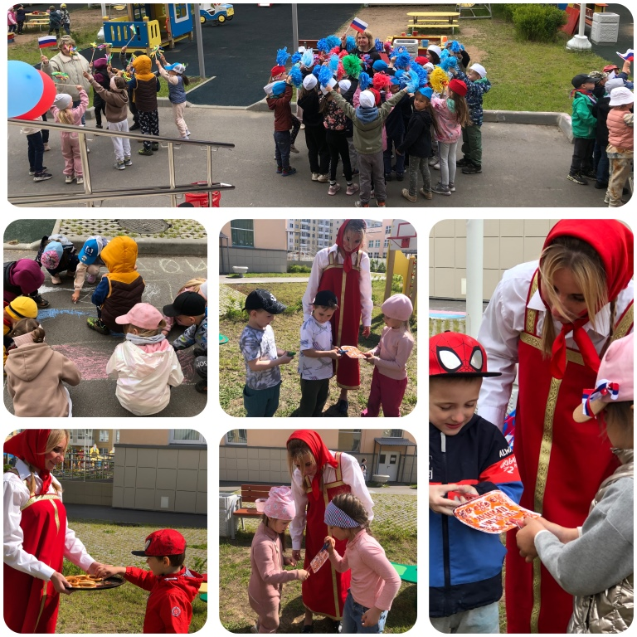
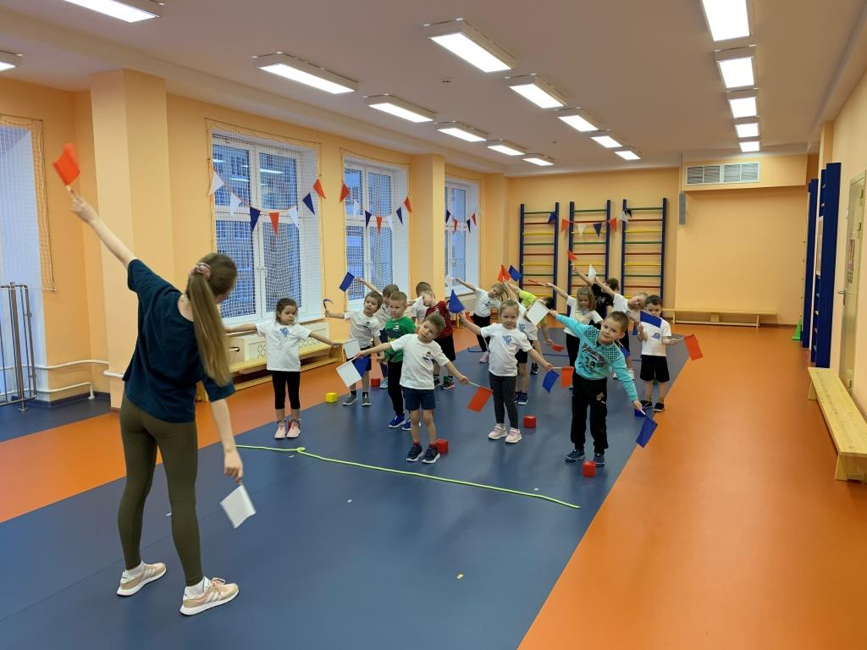
На уровне ОУ
Общественно-политические праздники
«День России»
«День Российского флага»

Slide 8
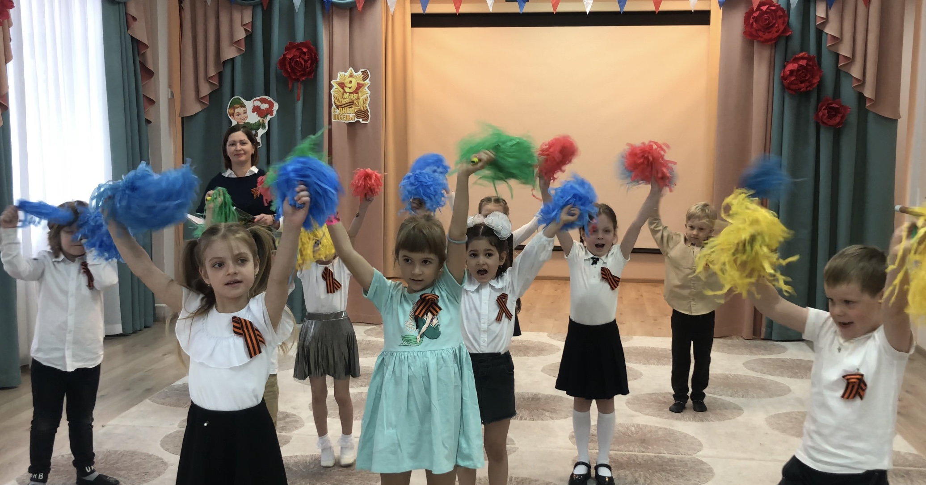
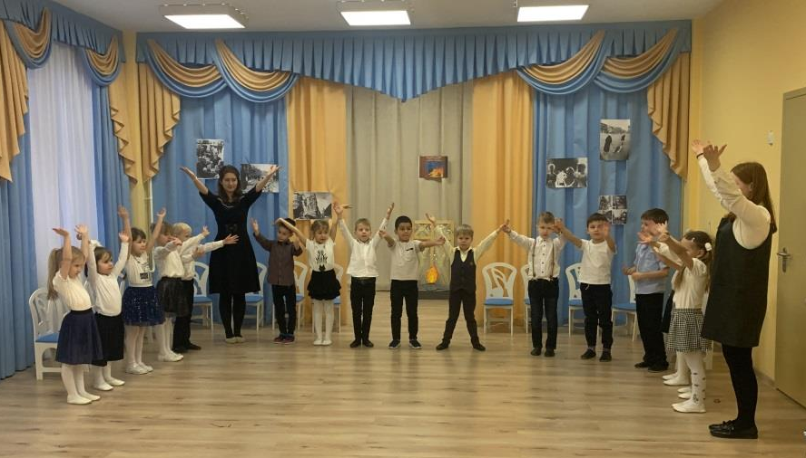
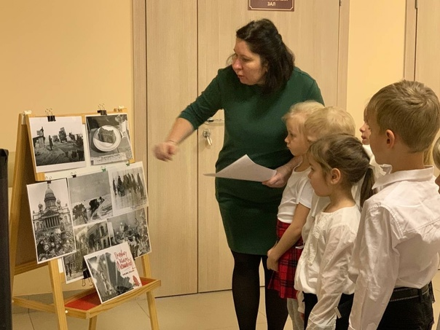
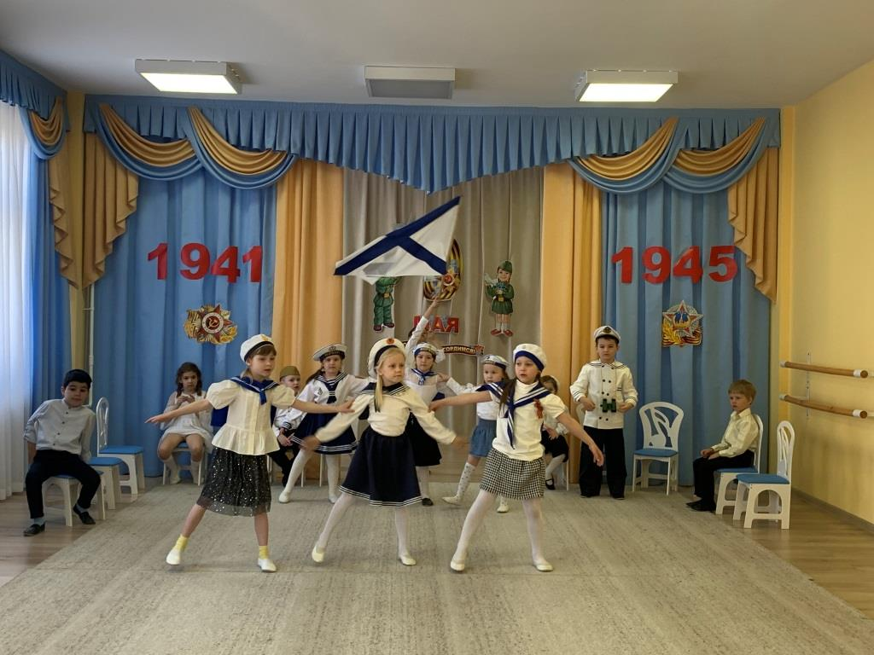
Общественно-политические праздники
«День Победы»
«День полного освобождения Ленинграда от фашистской блокады»

Slide 9
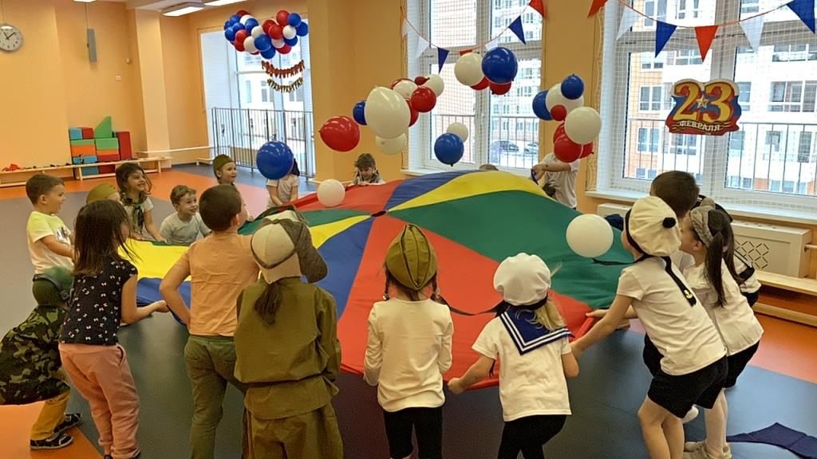
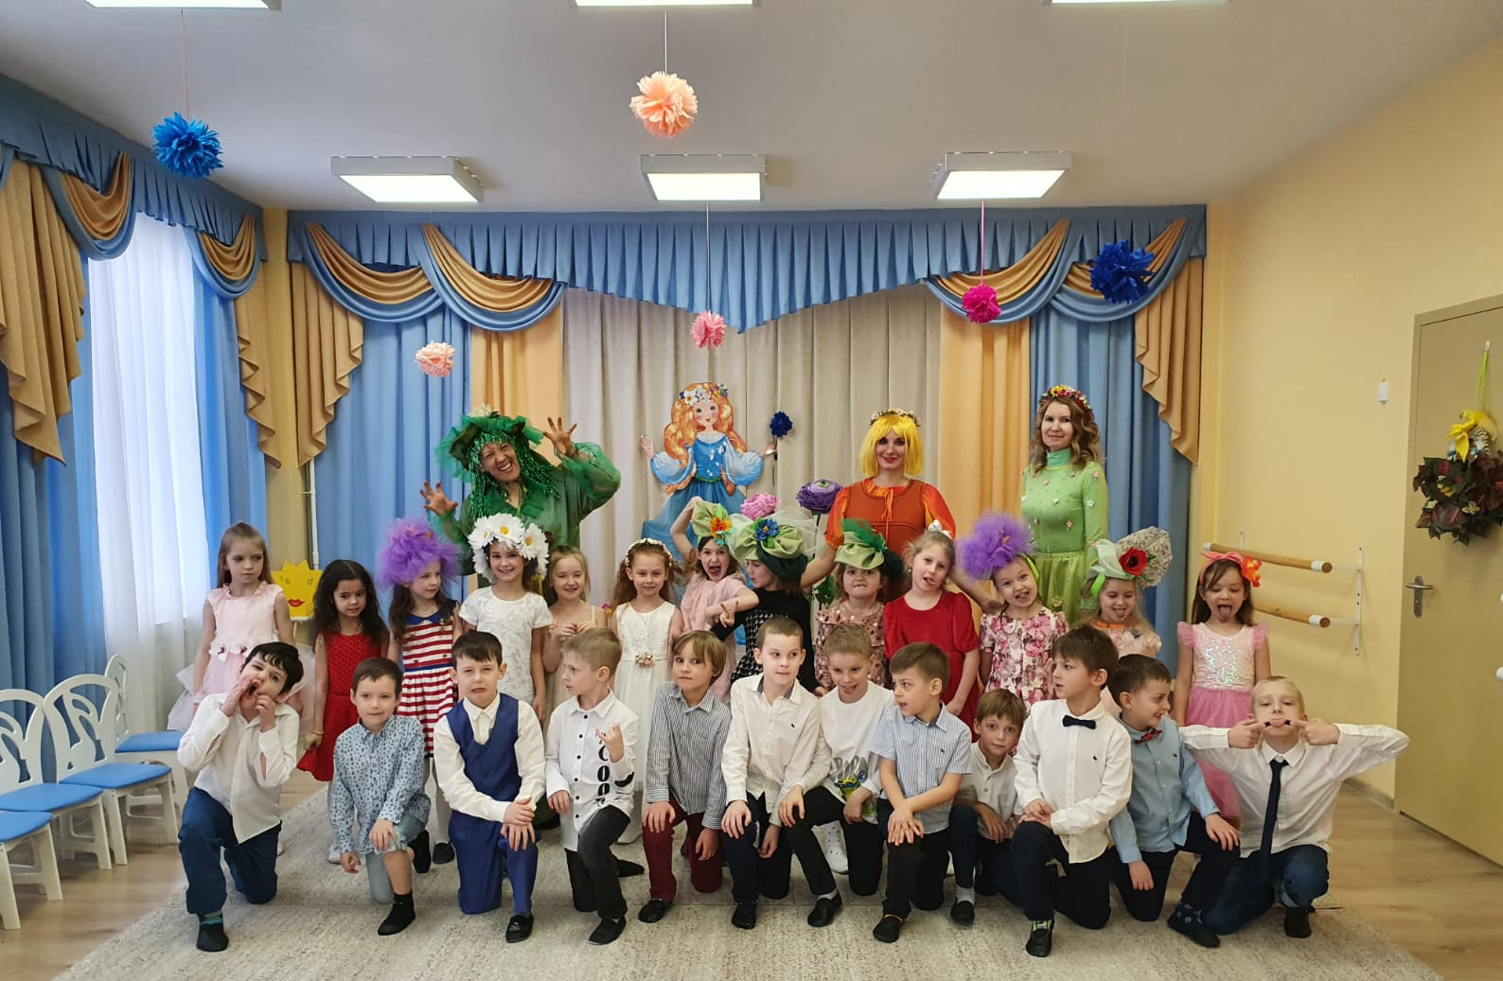
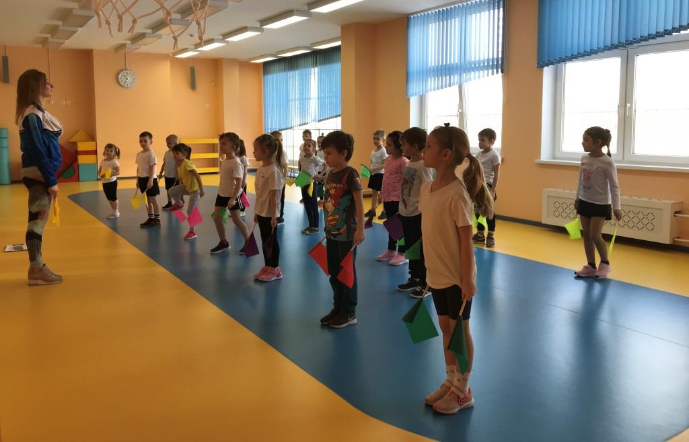
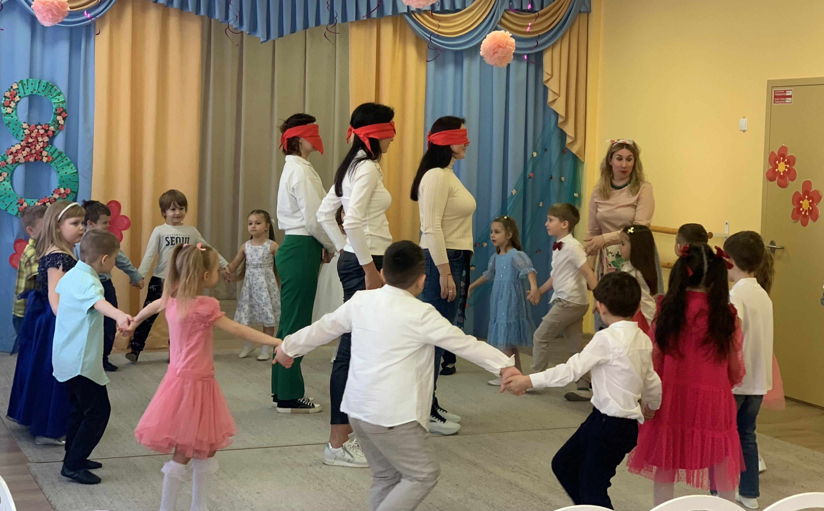
Общественно-политические праздники
«День защитника Отечества»
«Международный женский день»

Slide 10
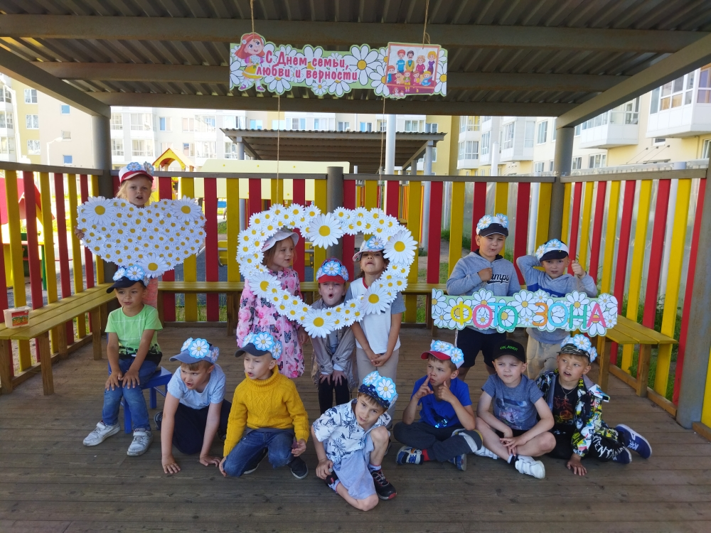
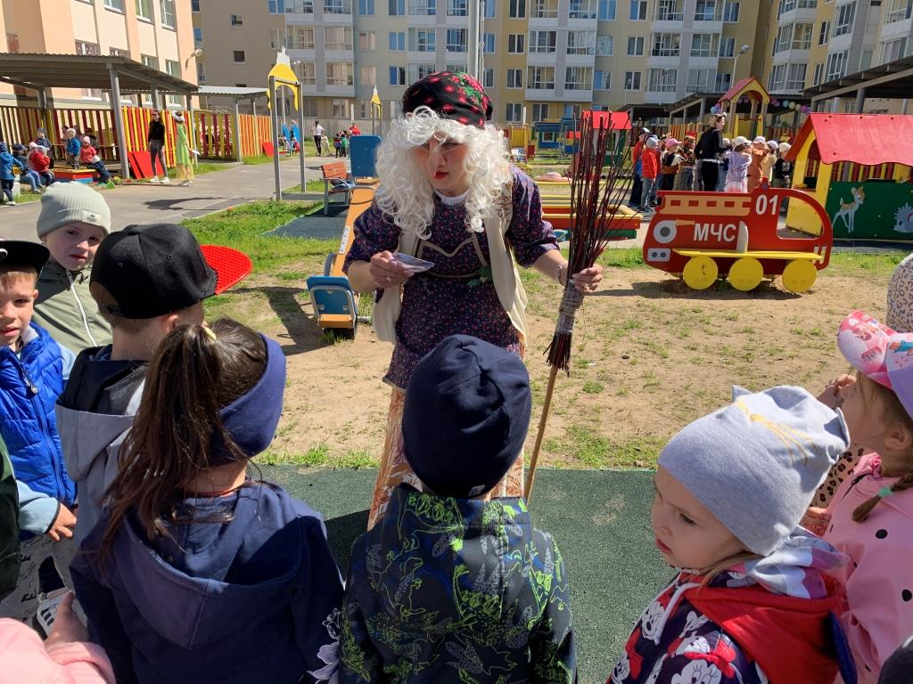
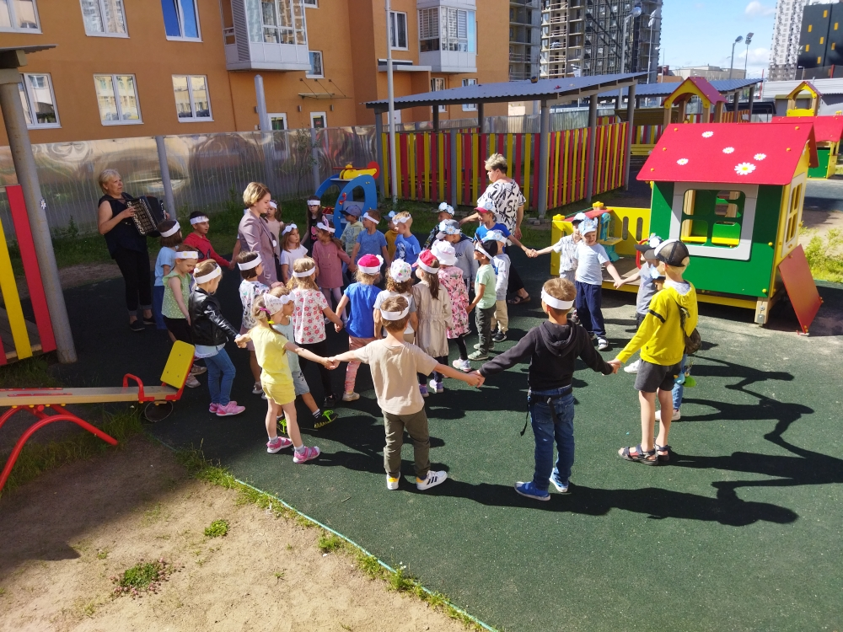
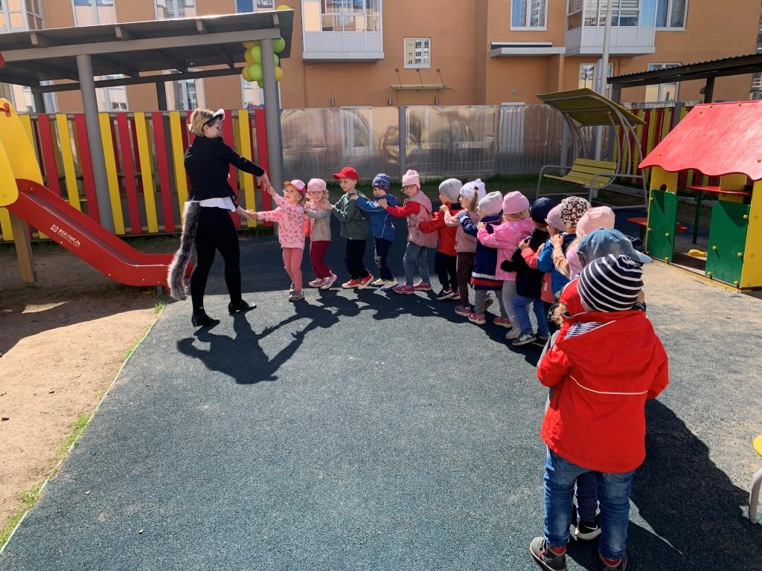
Общественно-политические праздники
«День семьи, любви и верности»
«День защиты детей»

Slide 11
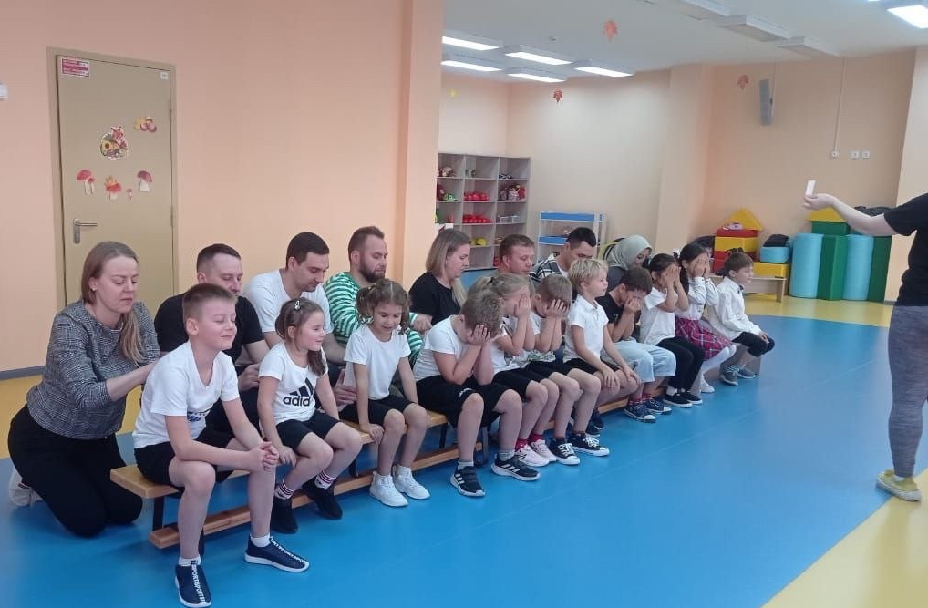
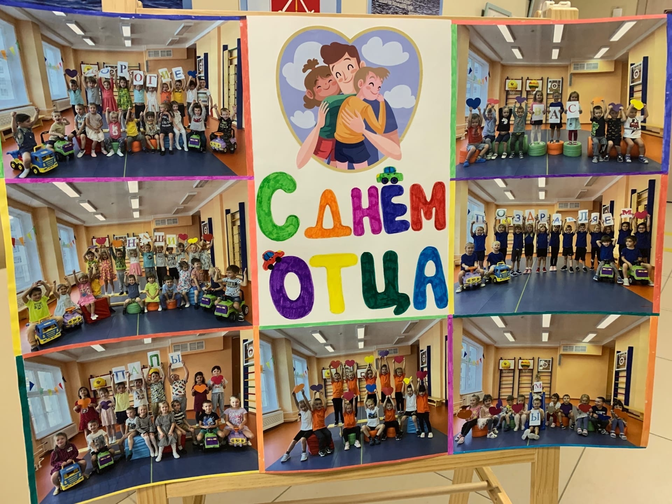
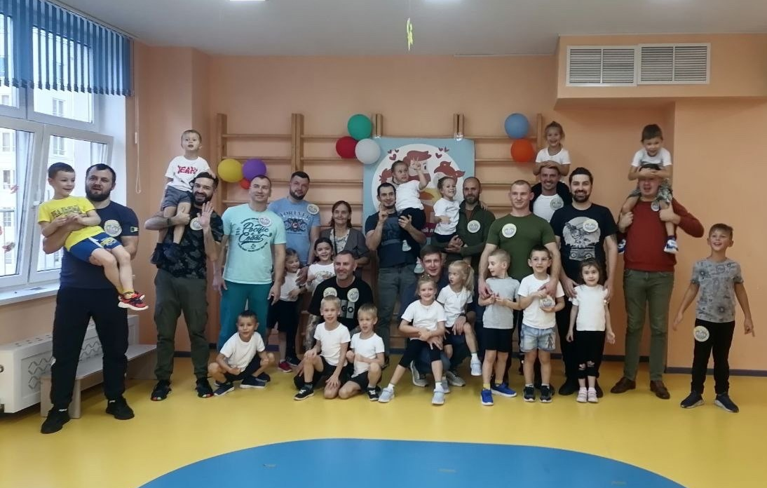
Общественно-политические праздники

Slide 12
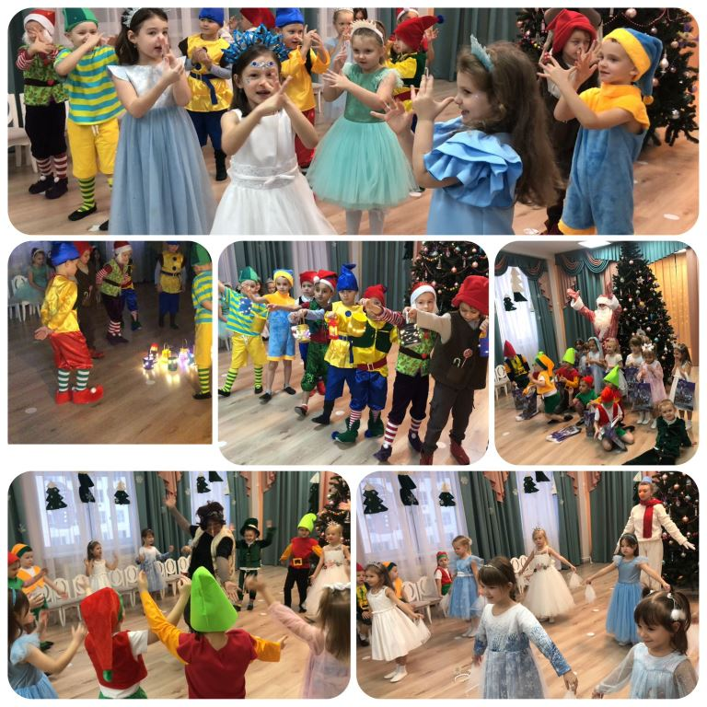
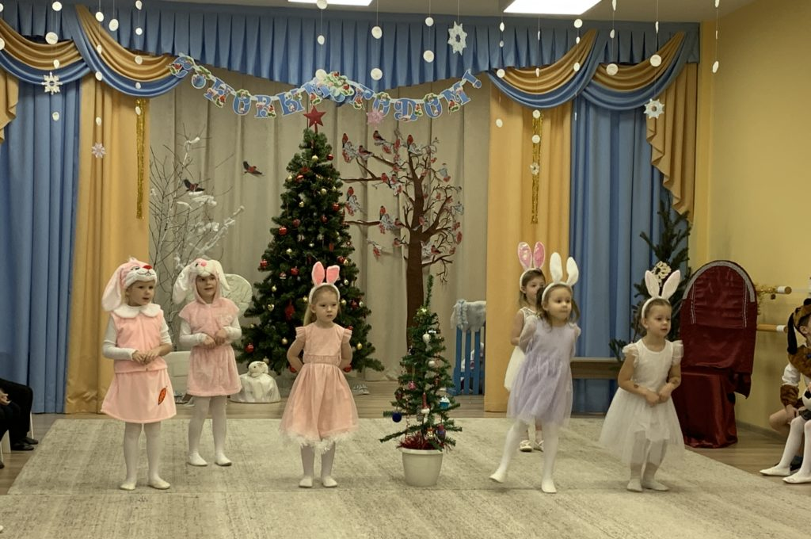
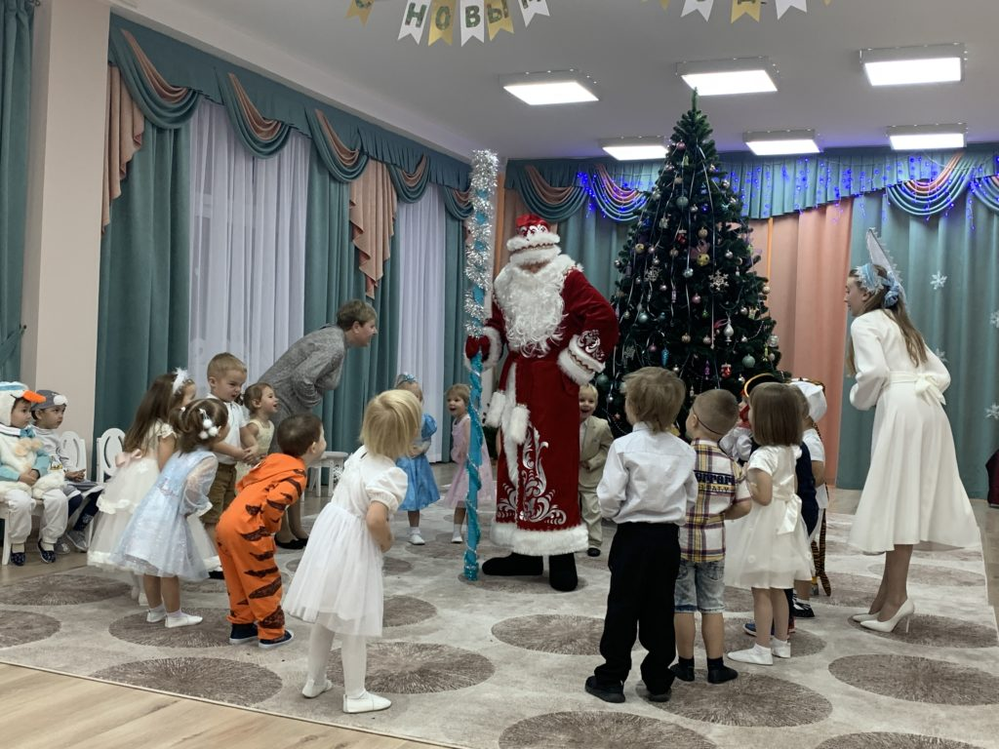
Сезонные праздники
«
«Новый год»

Slide 13
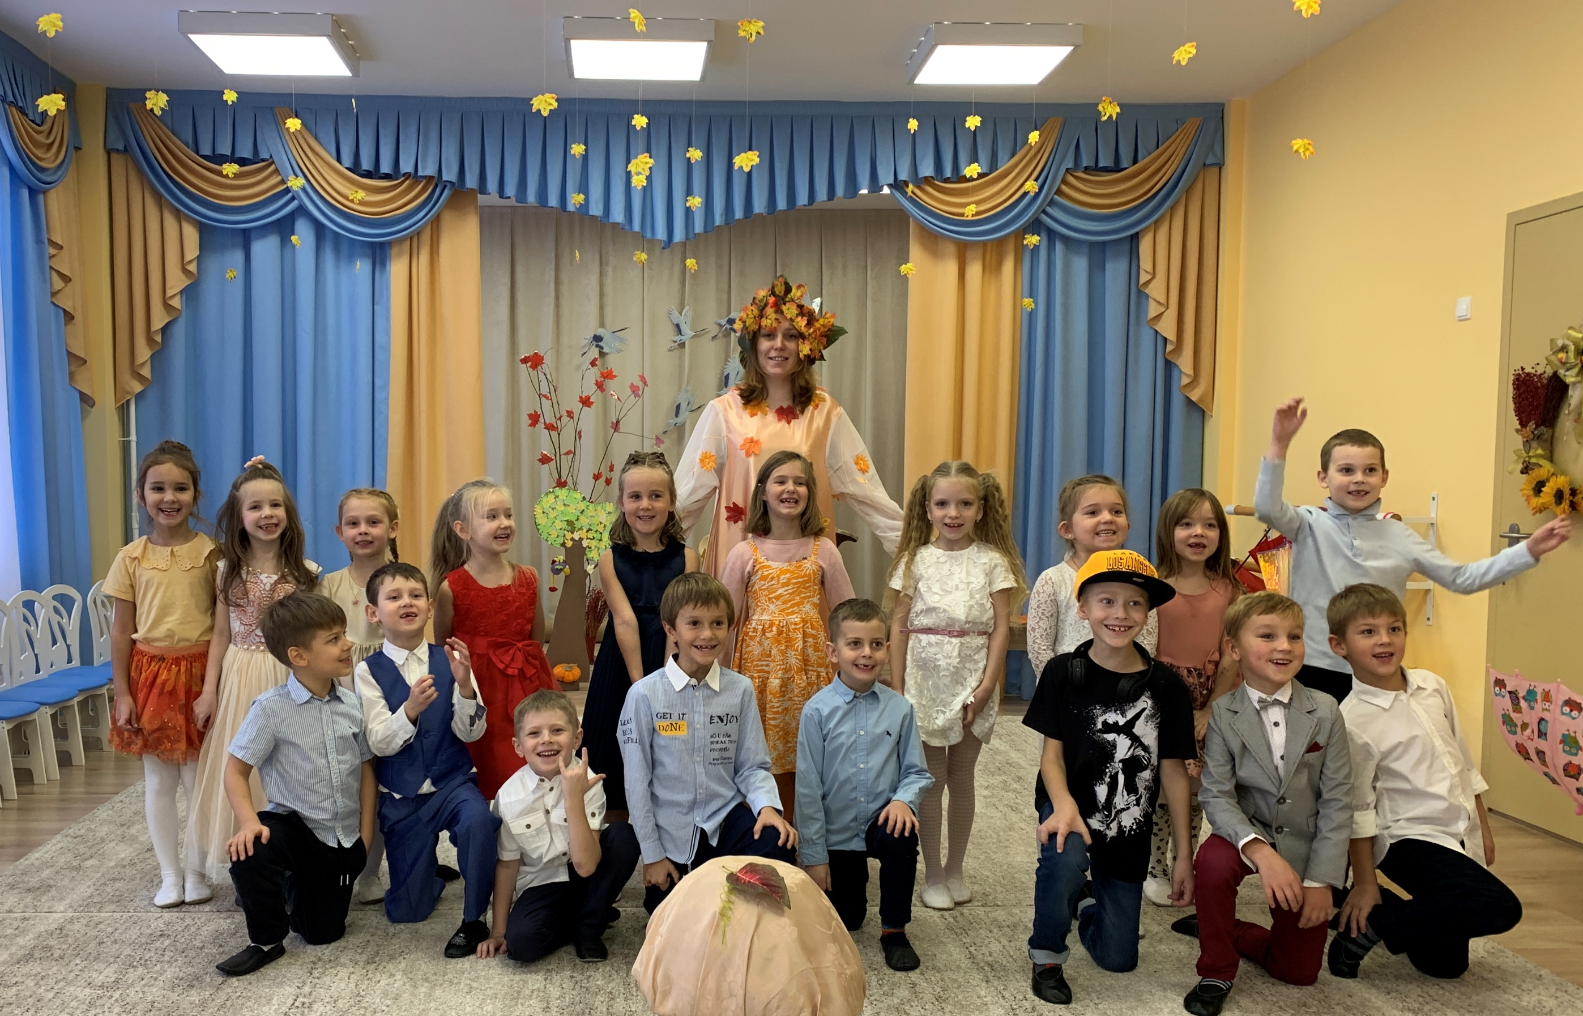
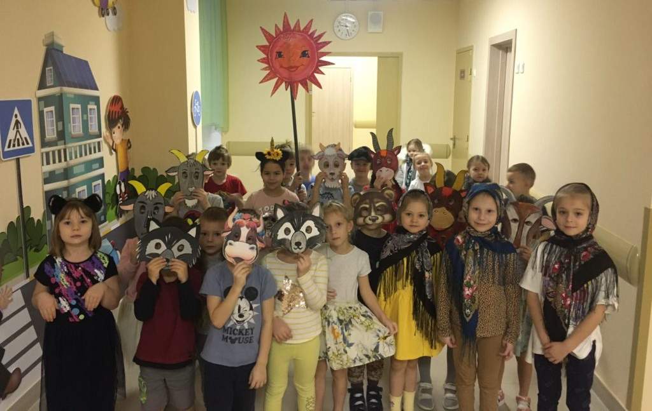
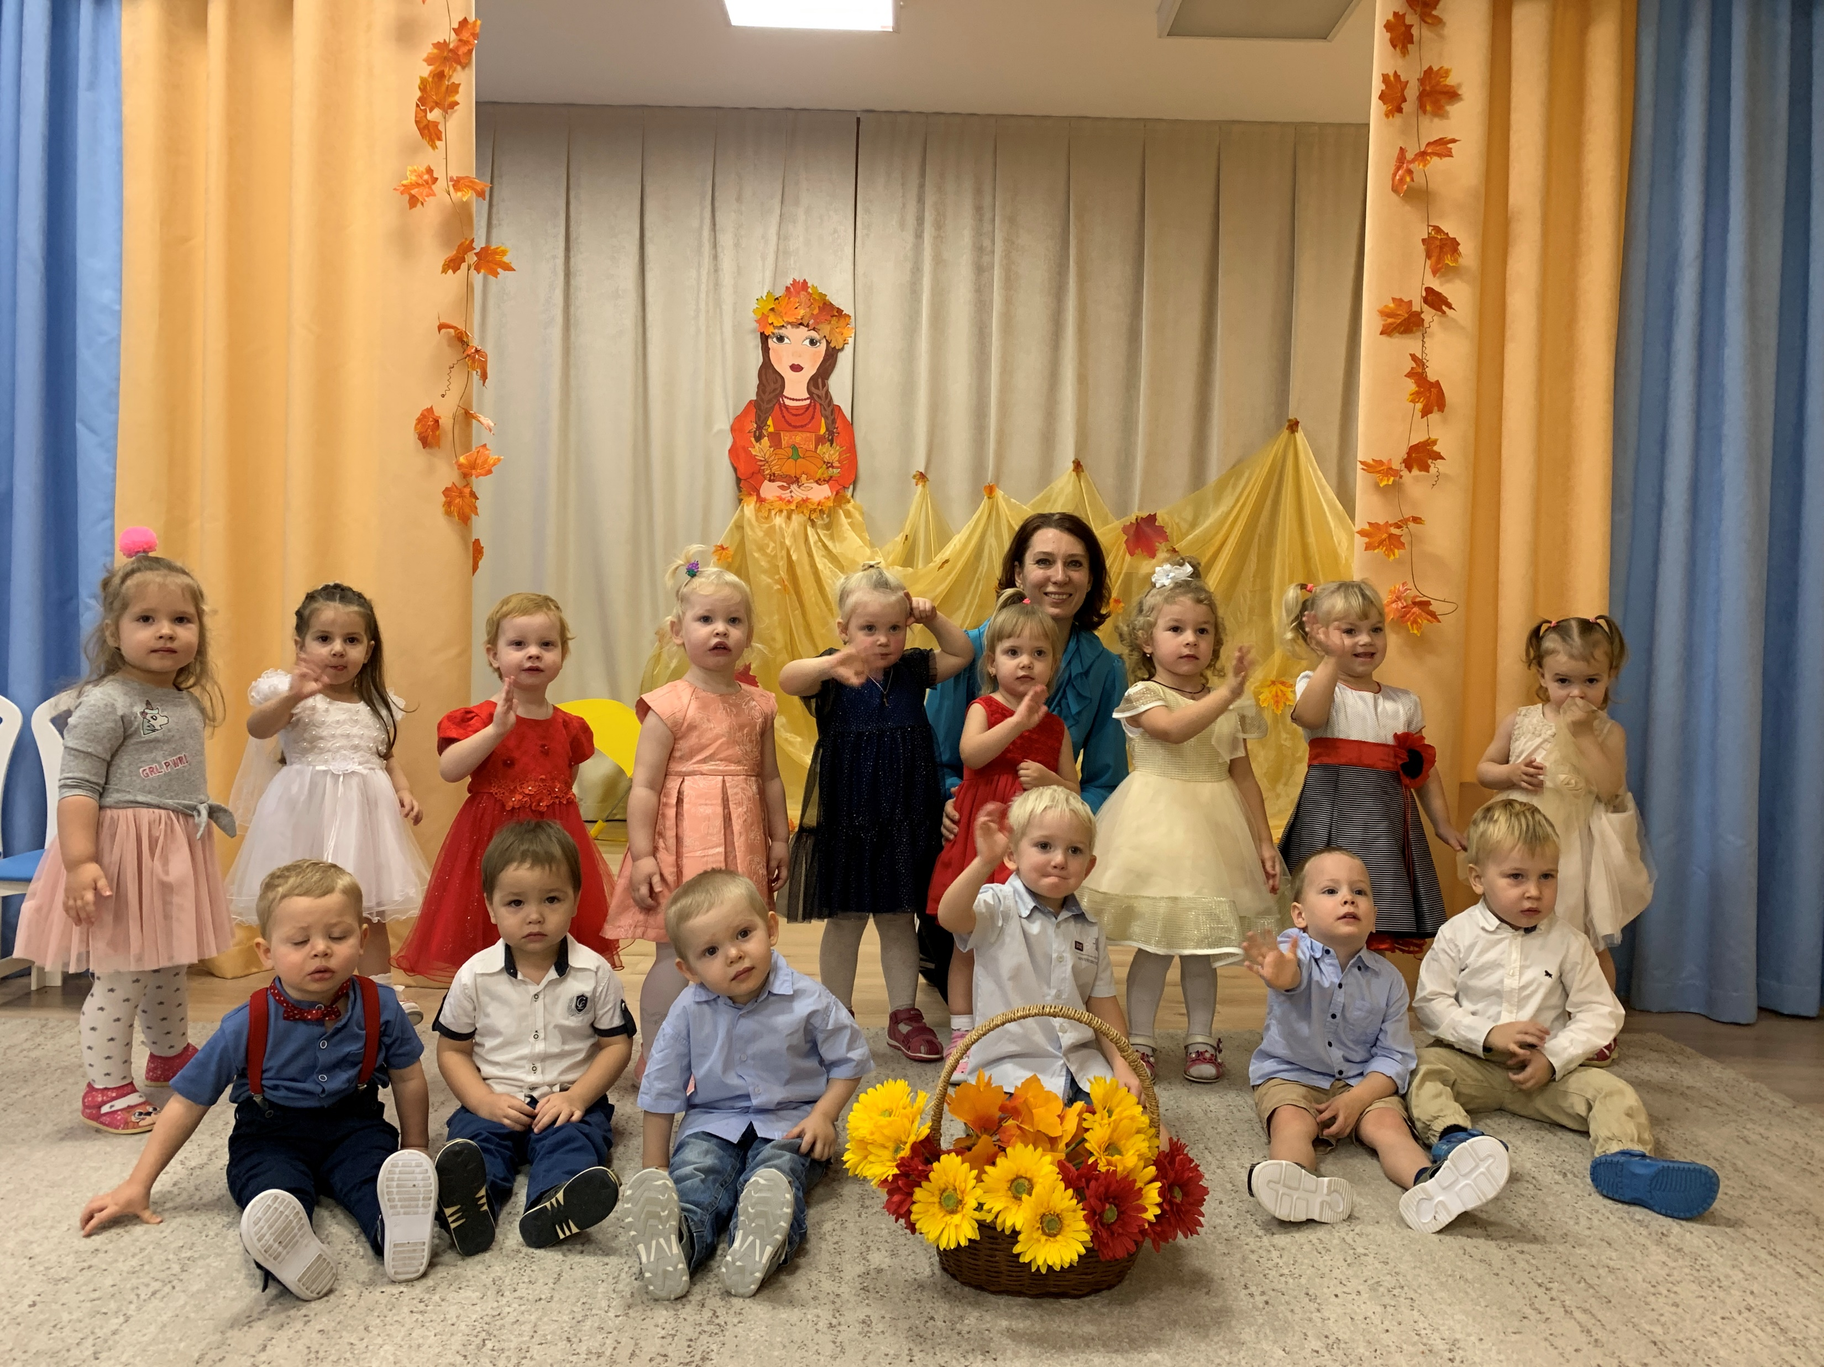
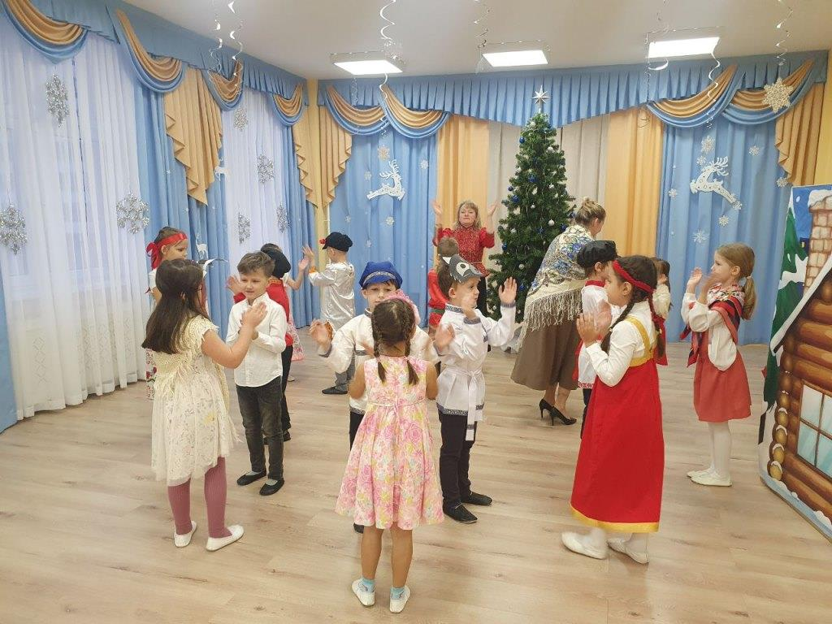
Сезонные праздники
«Осенины»
«Рождественские колядки»

Slide 14
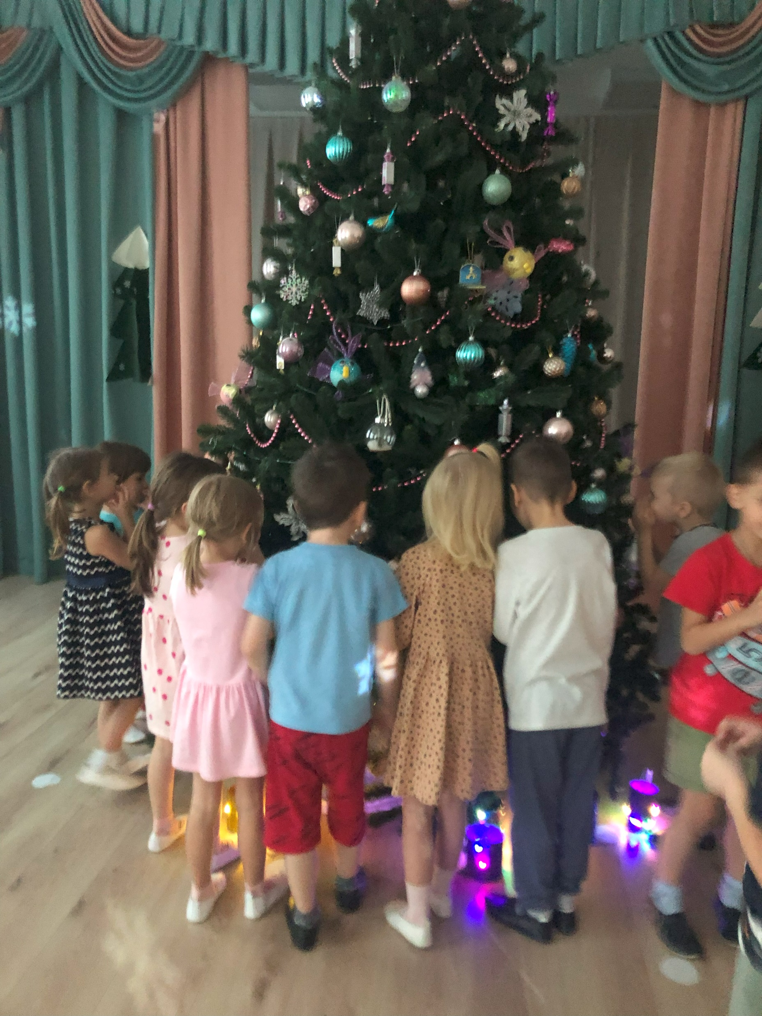
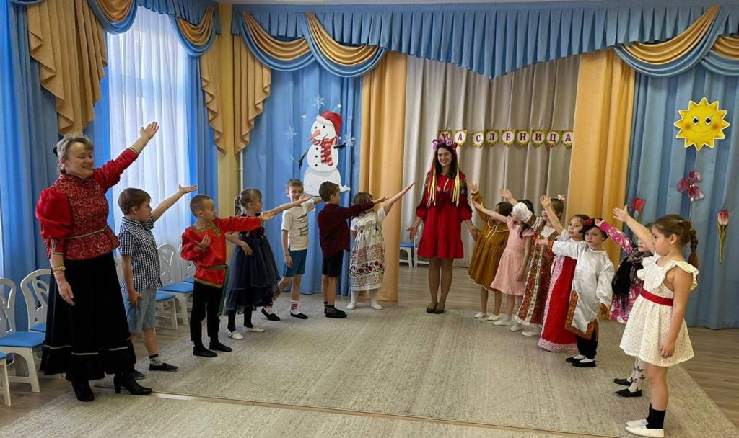
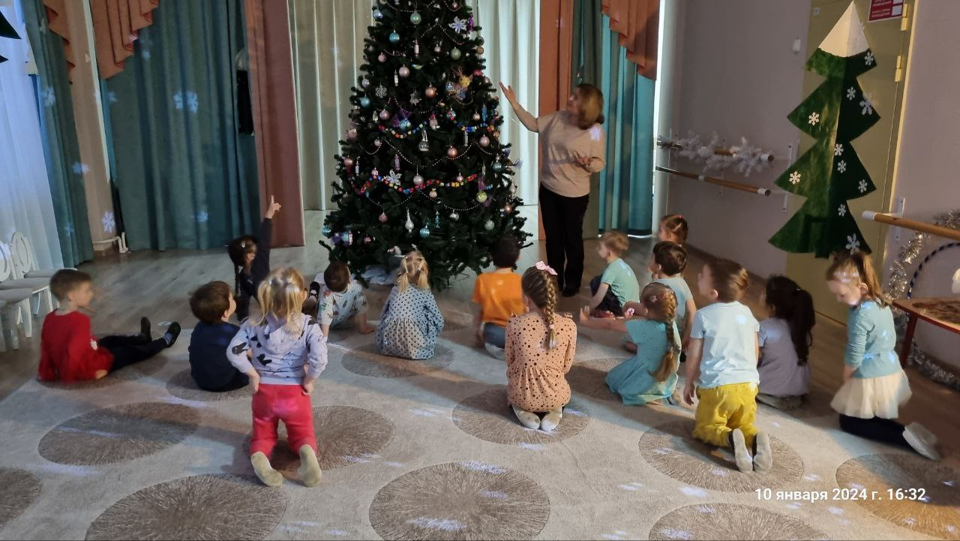
Сезонные праздники
«Масленица»
«Прощание с елочкой»

Slide 15
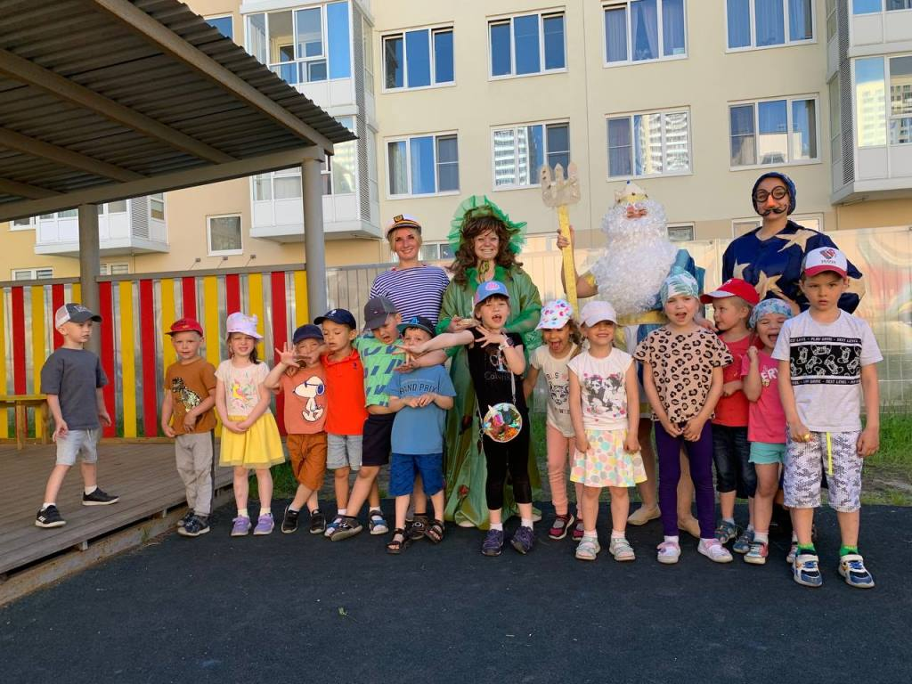
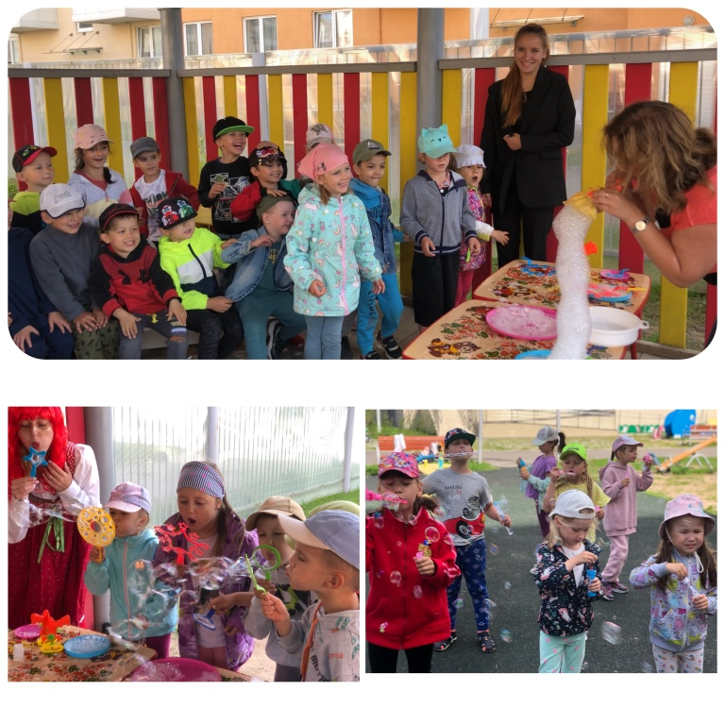
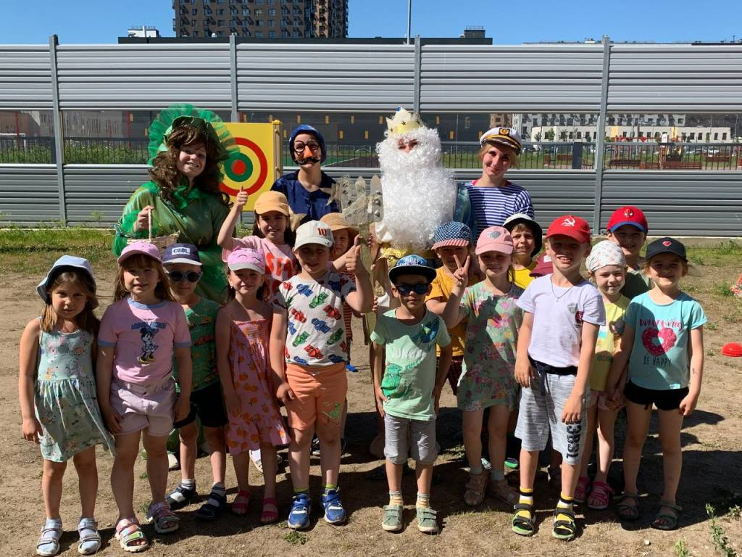
Сезонные праздники
«День Нептуна»
«День мыльных пузырей»

Slide 16
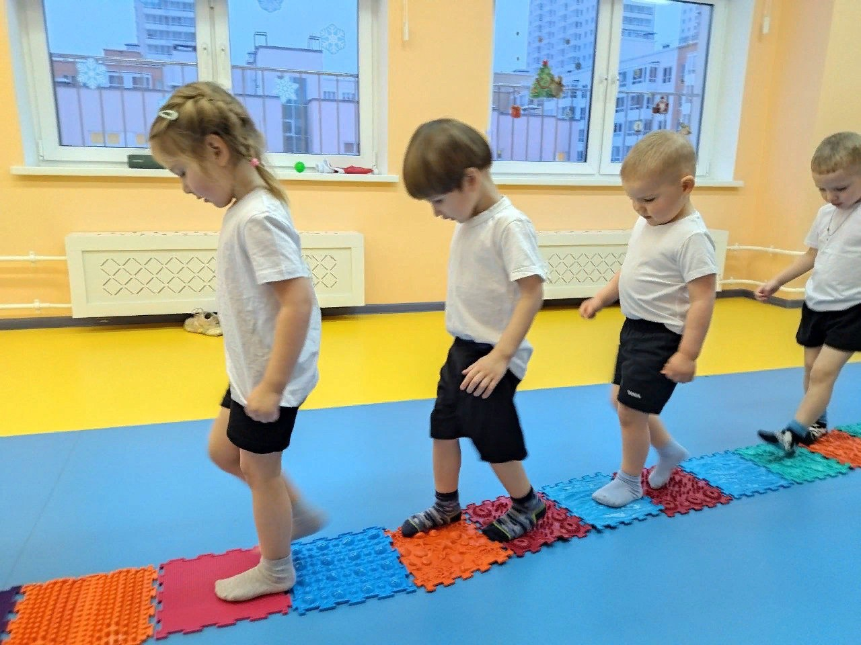
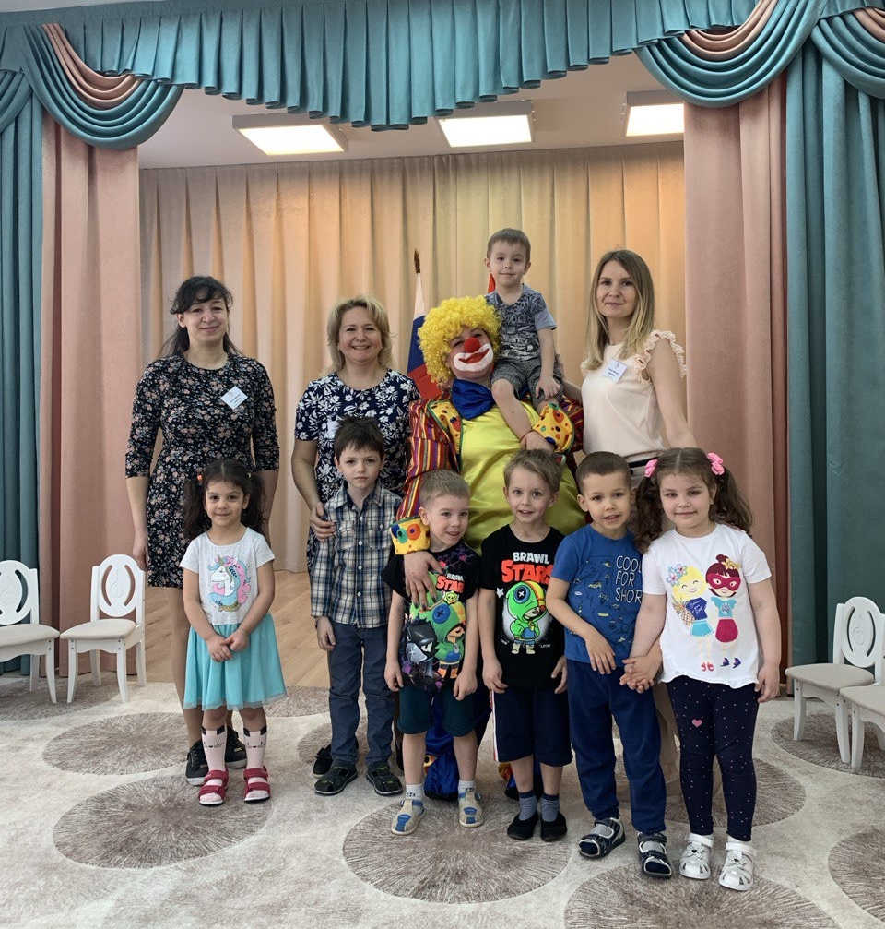
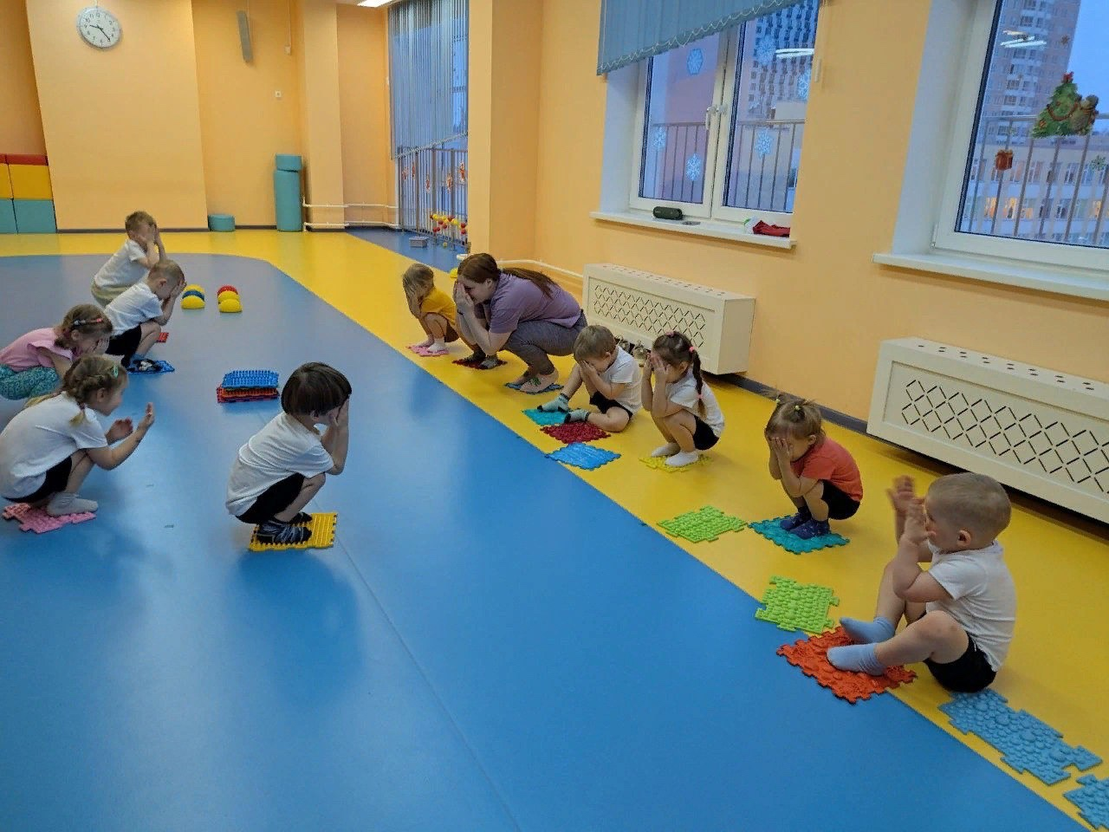
Традиционные мероприятия
«1 апреля - День смеха»
«Дни здоровья»

Slide 17
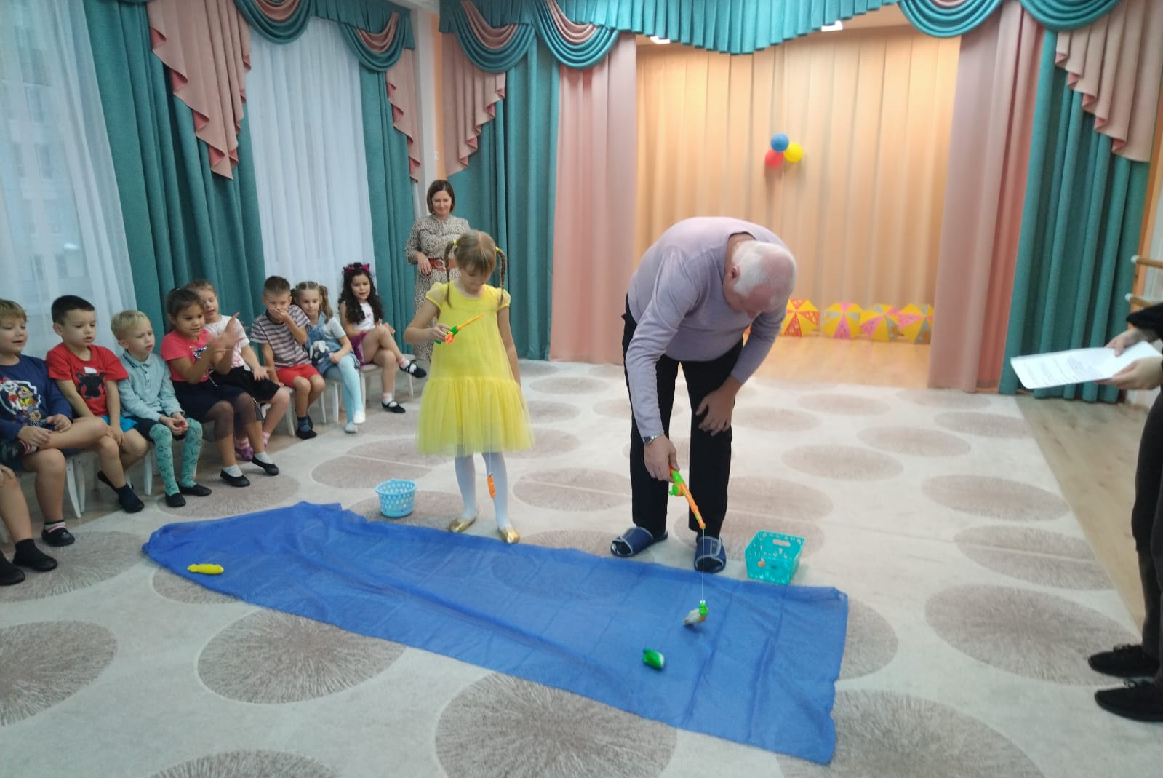
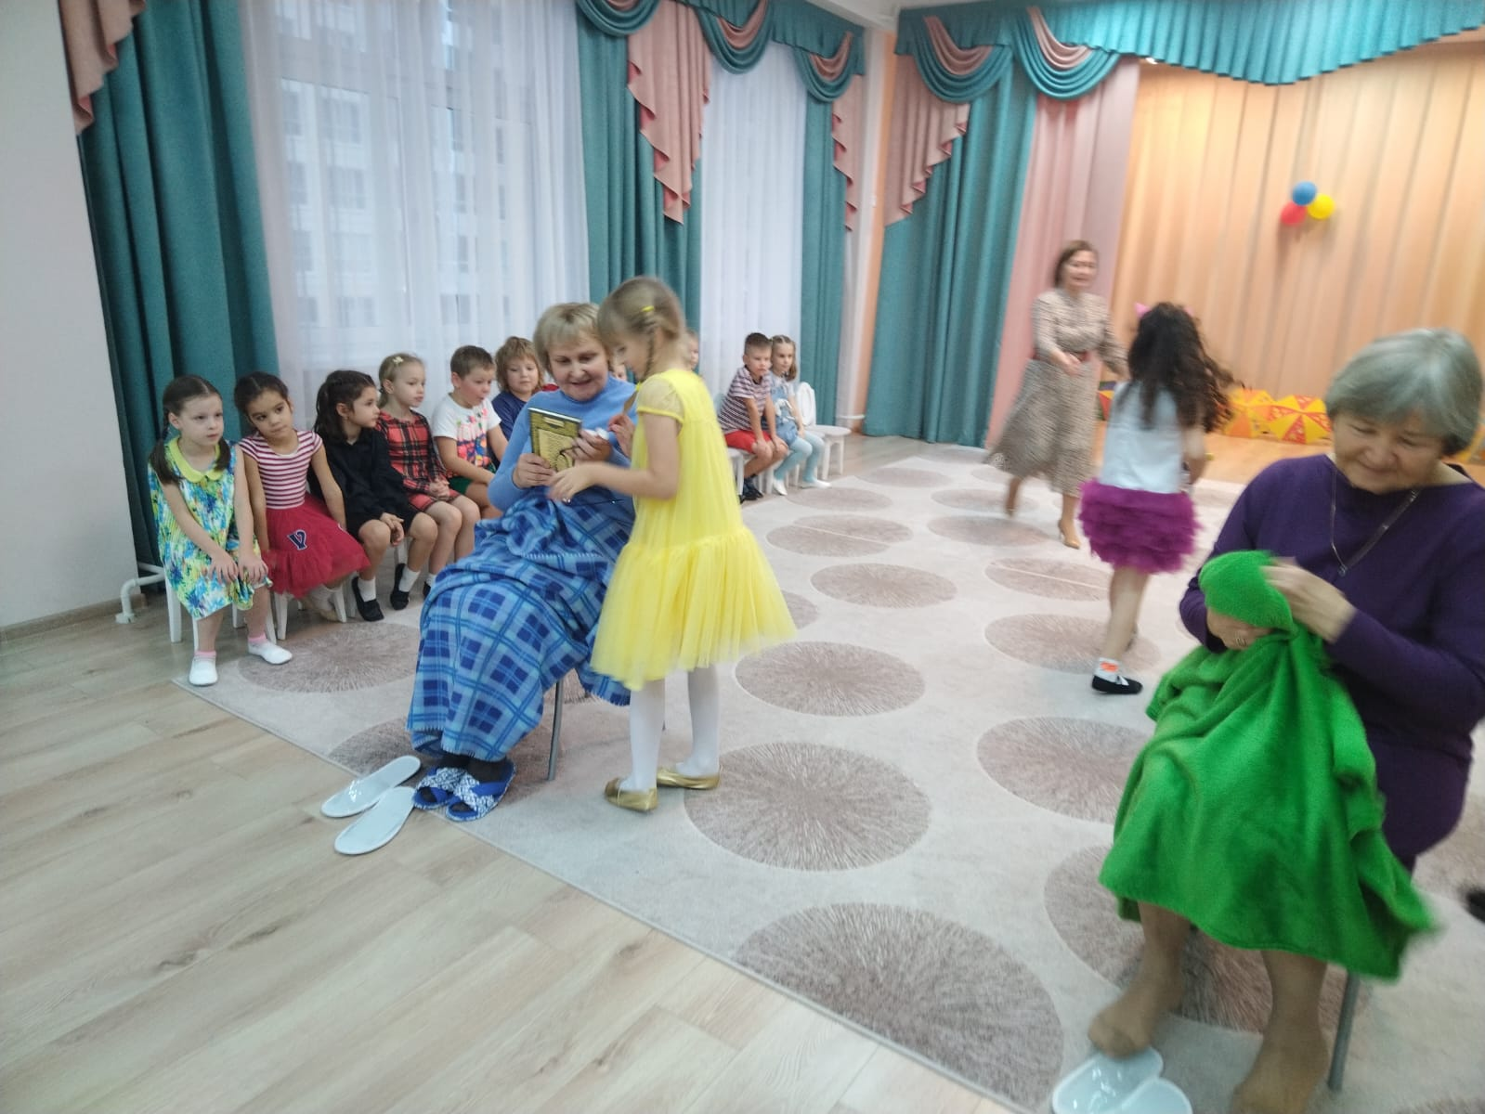
Традиционные мероприятия
«День пожилого человека»

Slide 18
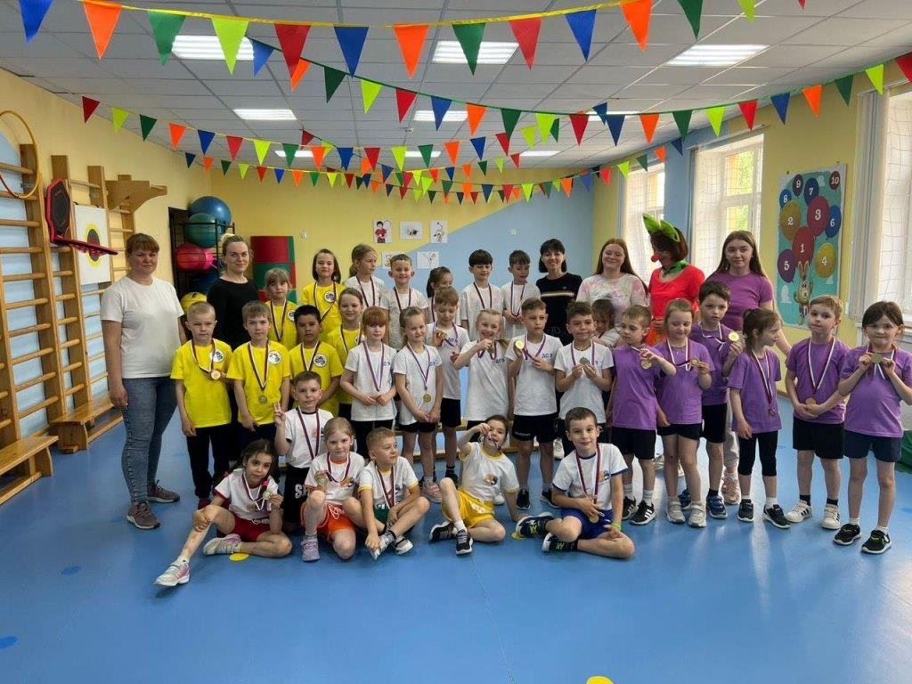
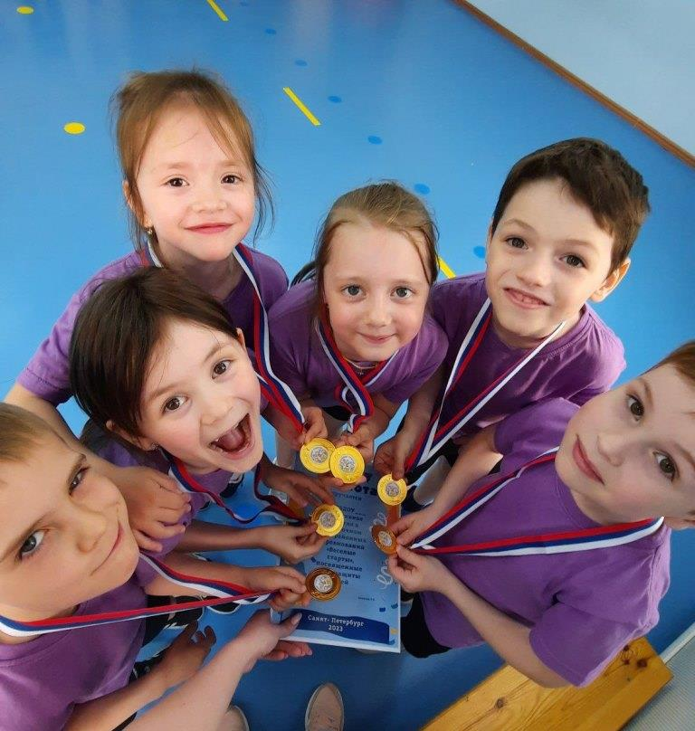
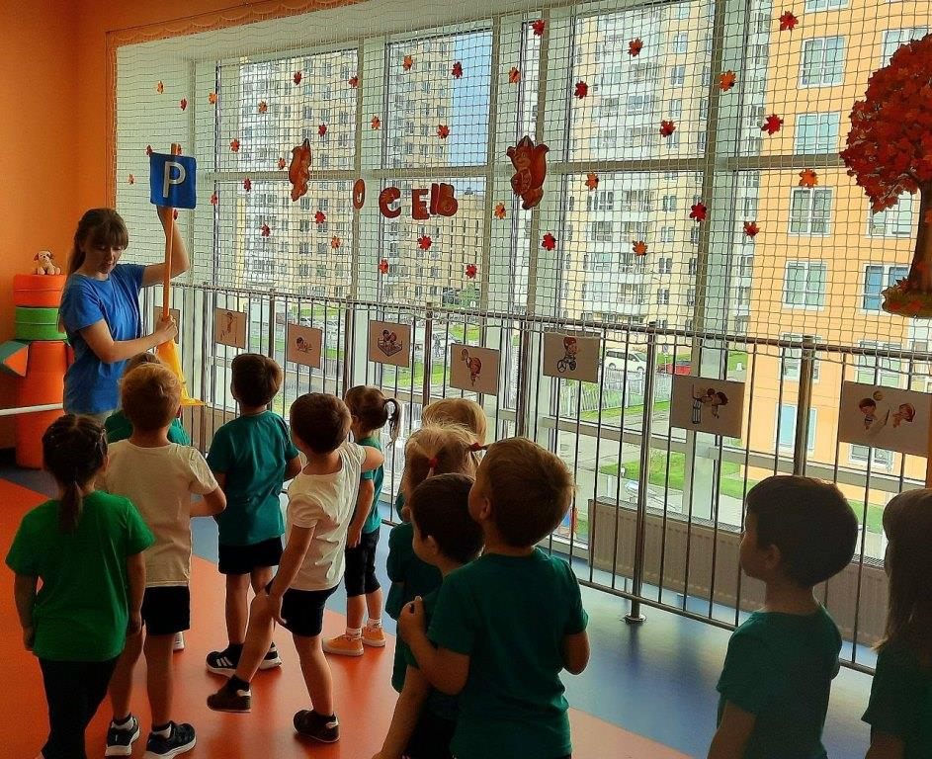
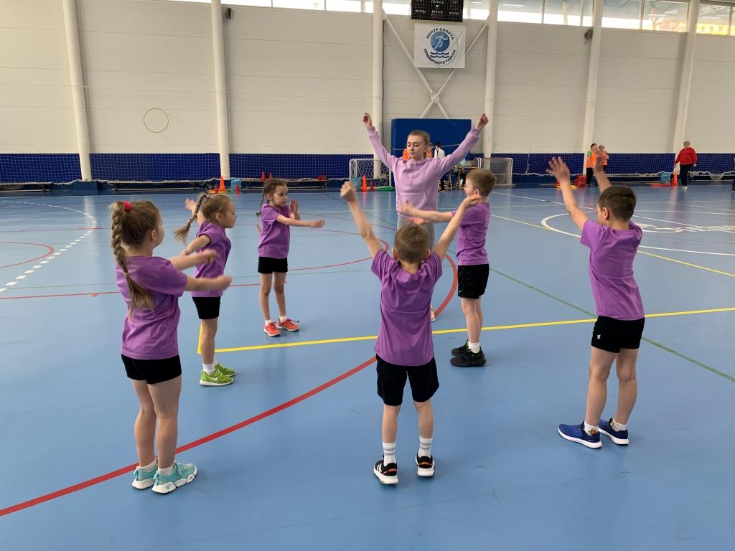
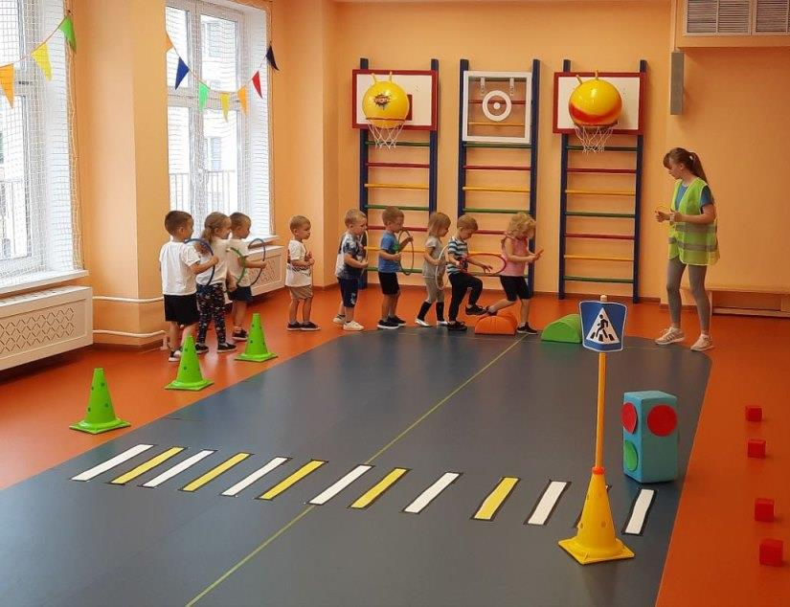
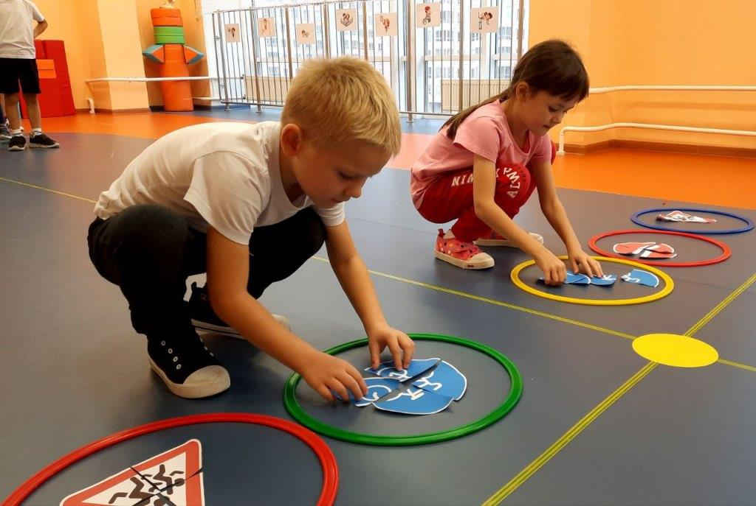
Традиционные мероприятия
«Весёлые старты»
«Неделя безопасности»

Slide 19
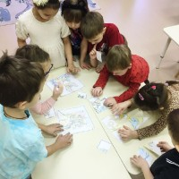
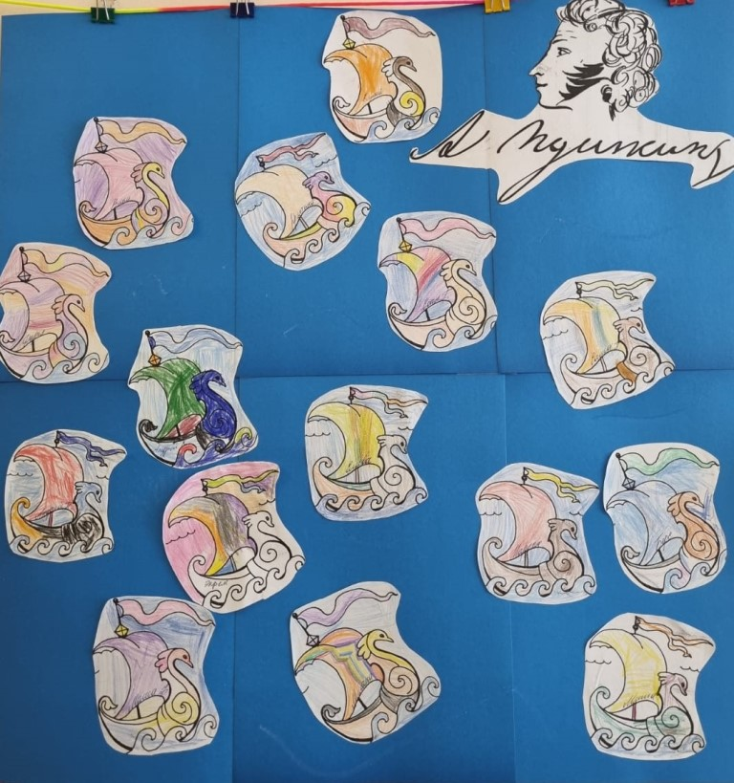
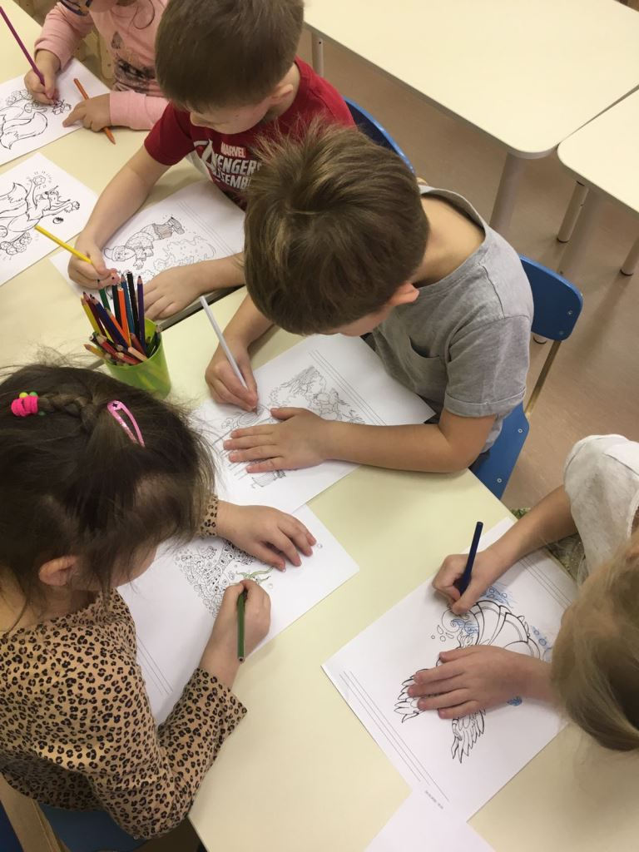
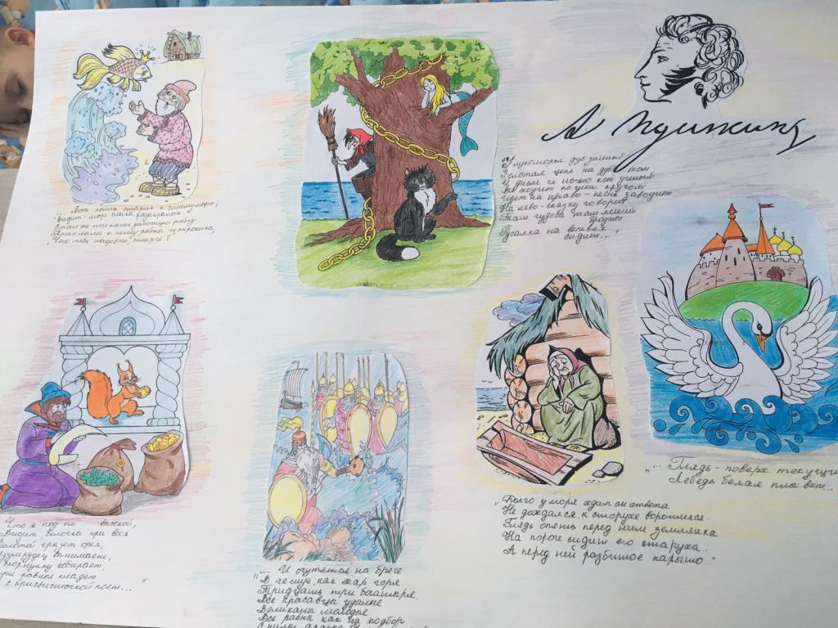
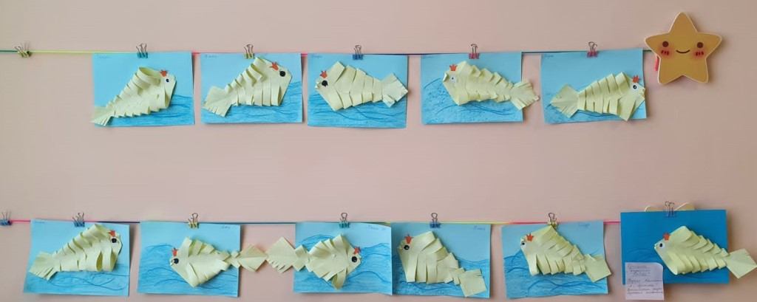
Традиционные мероприятия

Slide 20
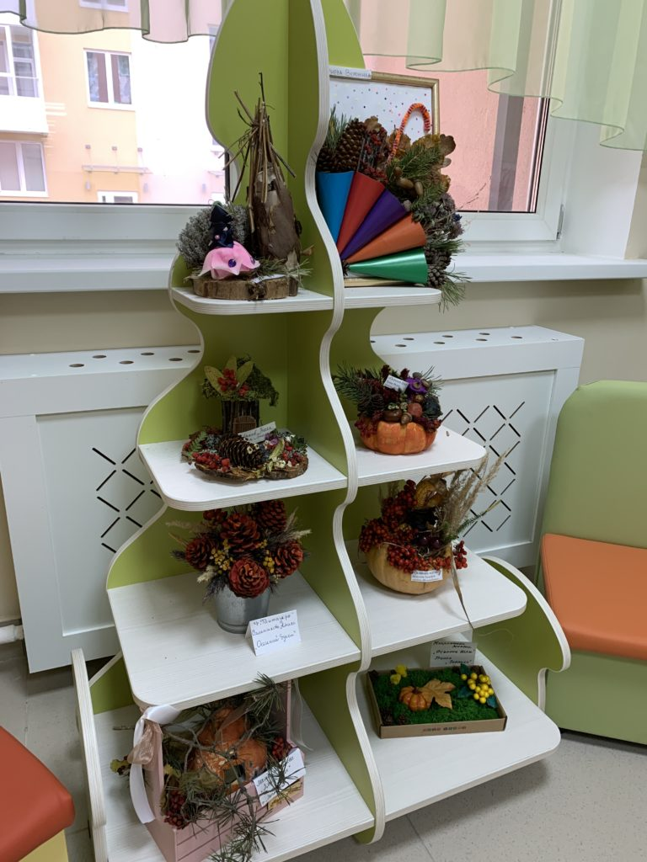
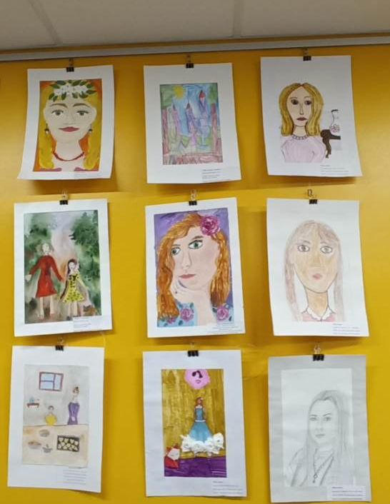
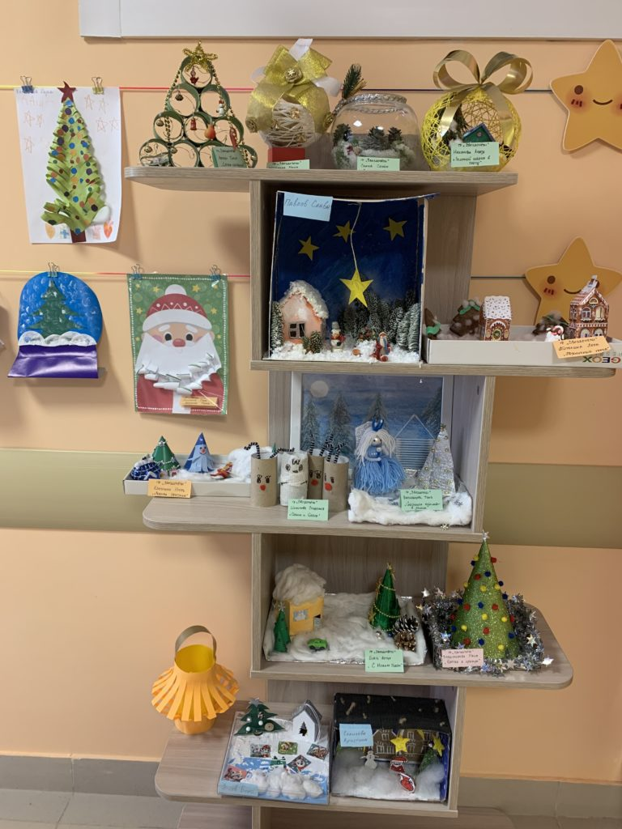
Выставки творческих работ

Slide 21
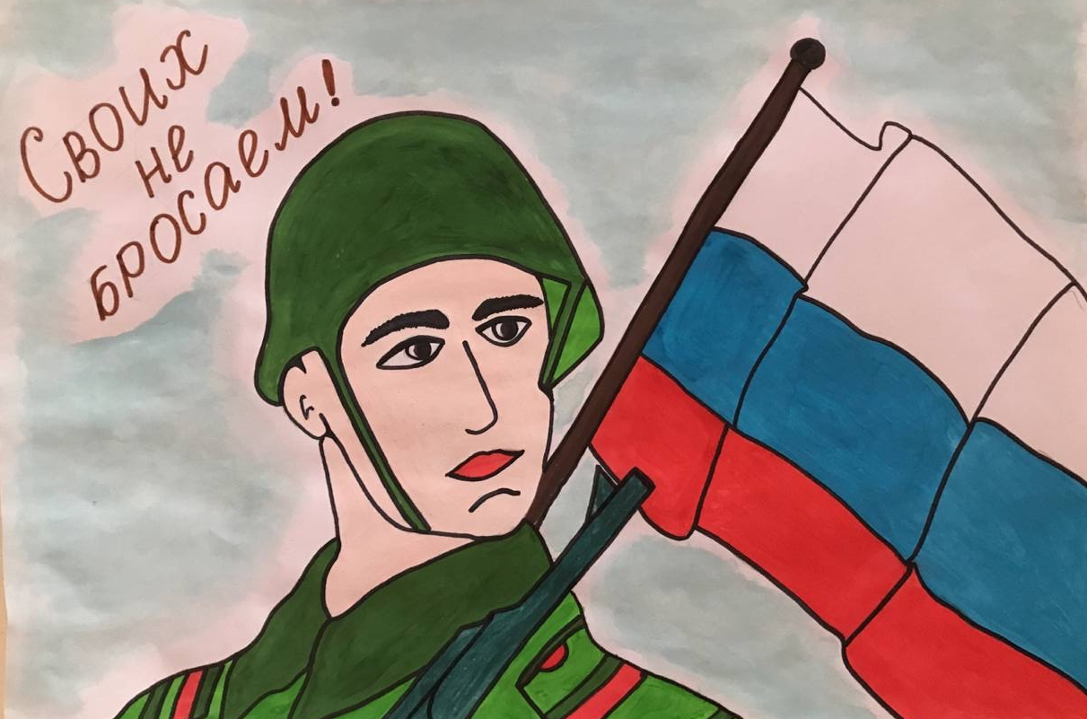
Социальные и экологические акции

Slide 22
На уровне группы
Традиции и ритуалы

Slide 23
Взаимодействие в общностях
Педагог – педагог
(кодекс профессиональной этики)
Педагог – родитель
(инструкция, памятка и т.д.)

Slide 24
Взаимодействие в общностях
Родитель - ребенок
(консультации, памятки, буклеты и т.д.)
Ребенок - дети
(беседы, коммуникативные игры и т.д.)

Slide 25
Воспитывающая среда
Организуя воспитательную среду как составляющую уклада, мы разделили ее на три линии:
• «от взрослого» - создает РППС, насыщая ее ценностями и смыслами. Пример: тематические выставки, картинная галерея, интерактивные стенды, место общения и уединения и т.д.;
• «от совместной деятельности ребенка и взрослого» Пример: проекты, огород, мастерские, пространство для подвижных игр, фестивали и т.д.;
• «от ребенка» (детская инициатива поддерживаемая и сопровождаемая взрослым) - где ребенок самостоятельно творит, живет и получает опыт позитивных достижений. Например: (театр, изостудия, комната экспериментирования, режиссерская игра, периодическая выставка рисунков, поделок и т.д.).

Slide 26
Спасибо за внимание!

